Slide 1


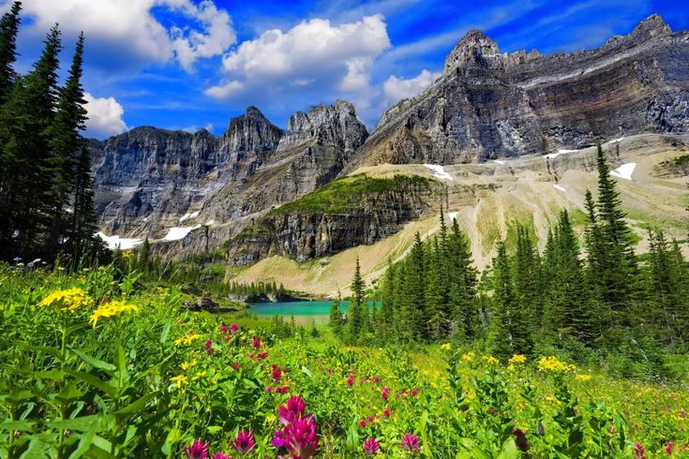


5
Bài
5
TIẾNG VỌNG CỦA NÚI

Slide 2
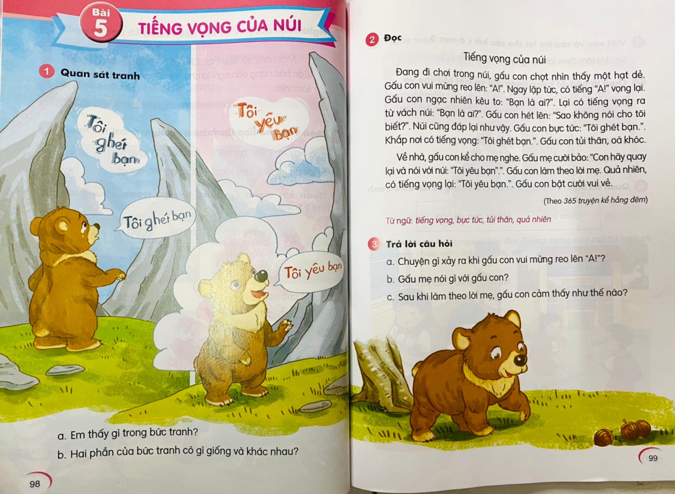

Slide 3


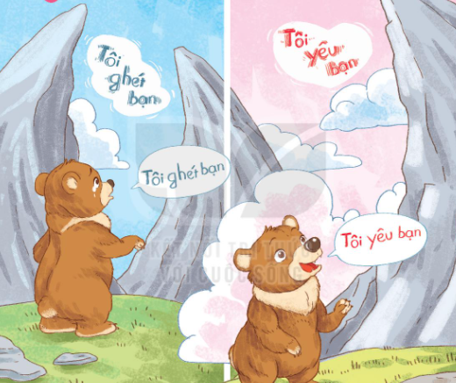
1
Quan sát tranh
a. Em nhìn thấy gì trong bức tranh?
b. Hai phần của 2 bức tranh có gì giống nhau và khác nhau?

Slide 4
Tiếng vọng của núi
Đang đi chơi trong núi, gấu con chợt nhìn thấy một hạt dẻ. Gấu con vui mừng reo lên: “A!”. Ngay lập tức, có tiếng “A!” vọng lại. Gấu con ngạc nhiên kêu to: “Bạn là ai?”. Lại có tiếng vọng ra từ vách núi: “Bạn là ai?”. Gấu con hét lên: “Sao không nói cho tôi biết?”. Núi cũng đáp lại như vậy. Gấu con bực tức: “Tôi ghét bạn”. Khắp nơi có tiếng vọng: “Tôi ghét bạn”. Gấu con tủi thân, oà khóc.
Về nhà, gấu con kể cho mẹ nghe. Gấu mẹ cười bảo: “Con hãy quay lại và nói với núi: “Tôi yêu bạn”. Gấu con làm theo lời mẹ. Quả nhiên, có tiếng vọng lại: “Tôi yêu bạn”. Gấu con bật cười vui vẻ.
(Theo 365 truyện kể hằng đêm)
Notes:
Gv LINH ĐỘNG TỪ KHÓ THEO VÙNG MIỀN NHÉ!

Slide 5
Tiếng vọng của núi
Đang đi chơi trong núi, gấu con chợt nhìn thấy một hạt dẻ. Gấu con vui mừng reo lên: “A!”. Ngay lập tức, có tiếng “A!” vọng lại. Gấu con ngạc nhiên kêu to: “Bạn là ai?”. Lại có tiếng vọng ra từ vách núi: “Bạn là ai?”. Gấu con hét lên: “Sao không nói cho tôi biết?”. Núi cũng đáp lại như vậy. Gấu con bực tức: “Tôi ghét bạn”. Khắp nơi có tiếng vọng: “Tôi ghét bạn”. Gấu con tủi thân, oà khóc.
Về nhà, gấu con kể cho mẹ nghe. Gấu mẹ cười bảo: “Con hãy quay lại và nói với núi: “Tôi yêu bạn”. Gấu con làm theo lời mẹ. Quả nhiên, có tiếng vọng lại: “Tôi yêu bạn”. Gấu con bật cười vui vẻ.
1
Đang đi chơi trong núi, gấu con chợt nhìn thấy một hạt dẻ. Gấu con vui mừng reo lên: “A!”. Ngay lập tức, có tiếng “A!” vọng lại. Gấu con ngạc nhiên kêu to: “Bạn là ai?”. Lại có tiếng vọng ra từ vách núi: “Bạn là ai?”. Gấu con hét lên: “Sao không nói cho tôi biết?”. Núi cũng đáp lại như vậy. Gấu con bực tức: “Tôi ghét bạn”. Khắp nơi có tiếng vọng: “Tôi ghét bạn”. Gấu con tủi thân, oà khóc.
Về nhà, gấu con kể cho mẹ nghe. Gấu mẹ cười bảo: “Con hãy quay lại và nói với núi: “Tôi yêu bạn”. Gấu con làm theo lời mẹ. Quả nhiên, có tiếng vọng lại: “Tôi yêu bạn”. Gấu con bật cười vui vẻ.
2
3
4
5
6
7
8
9
10
12
11
13
14
15

Slide 6

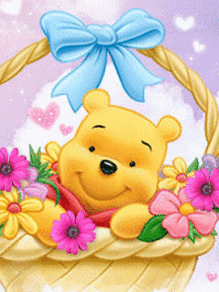
Luyện đọc câu dài:
Đang đi chơi trong núi, gấu con chợt nhìn thấy một hạt dẻ.

Slide 7


Tiếng vọng của núi
Đang đi chơi trong núi, gấu con chợt nhìn thấy một hạt dẻ. Gấu con vui mừng reo lên: “A!”. Ngay lập tức, có tiếng “A!” vọng lại. Gấu con ngạc nhiên kêu to: “Bạn là ai?”. Lại có tiếng vọng ra từ vách núi: “Bạn là ai?”. Gấu con hét lên: “Sao không nói cho tôi biết?”. Núi cũng đáp lại như vậy. Gấu con bực tức: “Tôi ghét bạn”. Khắp nơi có tiếng vọng: “Tôi ghét bạn”. Gấu con tủi thân, oà khóc.
Về nhà, gấu con kể cho mẹ nghe. Gấu mẹ cười bảo: “Con hãy quay lại và nói với núi: “Tôi yêu bạn”. Gấu con làm theo lời mẹ. Quả nhiên, có tiếng vọng lại: “Tôi yêu bạn”. Gấu con bật cười vui vẻ.
1
2

Slide 8
tiếng vọng
là bực và tức giận.
bực tức
là âm thanh được bật ngược lại từ xa.
tủi thân
là đúng như đã biết hay đoán trước.
quả nhiên
là tự cảm thấy thương xót bản thân mình.

Slide 9
Tiếng vọng của núi
Đang đi chơi trong núi, gấu con chợt nhìn thấy một hạt dẻ. Gấu con vui mừng reo lên: “A!”. Ngay lập tức, có tiếng “A!” vọng lại. Gấu con ngạc nhiên kêu to: “Bạn là ai?”. Lại có tiếng vọng ra từ vách núi: “Bạn là ai?”. Gấu con hét lên: “Sao không nói cho tôi biết?”. Núi cũng đáp lại như vậy. Gấu con bực tức: “Tôi ghét bạn”. Khắp nơi có tiếng vọng: “Tôi ghét bạn”. Gấu con tủi thân, oà khóc.
Về nhà, gấu con kể cho mẹ nghe. Gấu mẹ cười bảo: “Con hãy quay lại và nói với núi: “Tôi yêu bạn”. Gấu con làm theo lời mẹ. Quả nhiên, có tiếng vọng lại: “Tôi yêu bạn”. Gấu con bật cười vui vẻ.
1
2

Slide 10

Tiếng vọng của núi
Đang đi chơi trong núi, gấu con chợt nhìn thấy một hạt dẻ. Gấu con vui mừng reo lên: “A!”. Ngay lập tức, có tiếng “A!” vọng lại. Gấu con ngạc nhiên kêu to: “Bạn là ai?”. Lại có tiếng vọng ra từ vách núi: “Bạn là ai?”. Gấu con hét lên: “Sao không nói cho tôi biết?”. Núi cũng đáp lại như vậy. Gấu con bực tức: “Tôi ghét bạn”. Khắp nơi có tiếng vọng: “Tôi ghét bạn”. Gấu con tủi thân, oà khóc.
Về nhà, gấu con kể cho mẹ nghe. Gấu mẹ cười bảo: “Con hãy quay lại và nói với núi: “Tôi yêu bạn”. Gấu con làm theo lời mẹ. Quả nhiên, có tiếng vọng lại: “Tôi yêu bạn”. Gấu con bật cười vui vẻ.
ĐỌC TOÀN BÀI
Notes:
Thi đua

Slide 11

THƯ GIÃN
Notes:
Gọi HS đọc lại bài

Slide 12

3
Trả lời câu hỏi
Notes:
Gọi HS đọc lại bài

Slide 13
Đọc đoạn 1:
Đang đi chơi trong núi, gấu con chợt nhìn thấy một hạt dẻ. Gấu con vui mừng reo lên: “A!”. Ngay lập tức, có tiếng “A!” vọng lại. Gấu con ngạc nhiên kêu to: “Bạn là ai?”. Lại có tiếng vọng ra từ vách núi: “Bạn là ai?”. Gấu con hét lên: “Sao không nói cho tôi biết?”. Núi cũng đáp lại như vậy. Gấu con bực tức: “Tôi ghét bạn”. Khắp nơi có tiếng vọng: “Tôi ghét bạn”. Gấu con tủi thân, oà khóc.
Con vật nào xuất hiện trong bài?
Gấu đi chơi ở đâu?
Chuyện gì xảy ra khi gấu con vui mừng reo lên: “A!”?

Slide 14
Đọc đoạn 2:
Về nhà, gấu con kể cho mẹ nghe. Gấu mẹ cười bảo: “Con hãy quay lại và nói với núi: “Tôi yêu bạn”. Gấu con làm theo lời mẹ. Quả nhiên, có tiếng vọng lại: “Tôi yêu bạn”. Gấu con bật cười vui vẻ.
Gấu mẹ nói gì với gấu con?
Khi nghe lời mẹ, điều gì đã xảy ra?

Slide 15
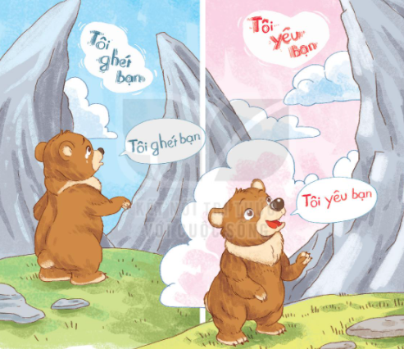
Bài đọc khuyên chúng ta điều gì?
Notes:
GV nên gợi ý:
Nội dung: Chúng ta nên nói lời hay ý đẹp. Khi nói lời hay, ý đẹp, bản thân mình và mọi người xung quanh sẽ thấy vui vẻ, hạnh phúc.

Slide 16
Bài đọc khuyên chúng ta điều gì
Nội dung: Chúng ta nên nói lời hay ý đẹp. Khi nói lời hay, ý đẹp, bản thân mình và mọi người xung quanh sẽ thấy vui vẻ, hạnh phúc.

Slide 17

Viết vào vở câu trả lời cho câu hỏi c ở mục 3
c. Sau khi làm theo lời mẹ, gấu con cảm thấy (…).
Sau khi làm theo lời mẹ, gấu con cảm thấy rất vui vẻ.
Notes:
HS có thể có nhiều cách trả lời...

Slide 18
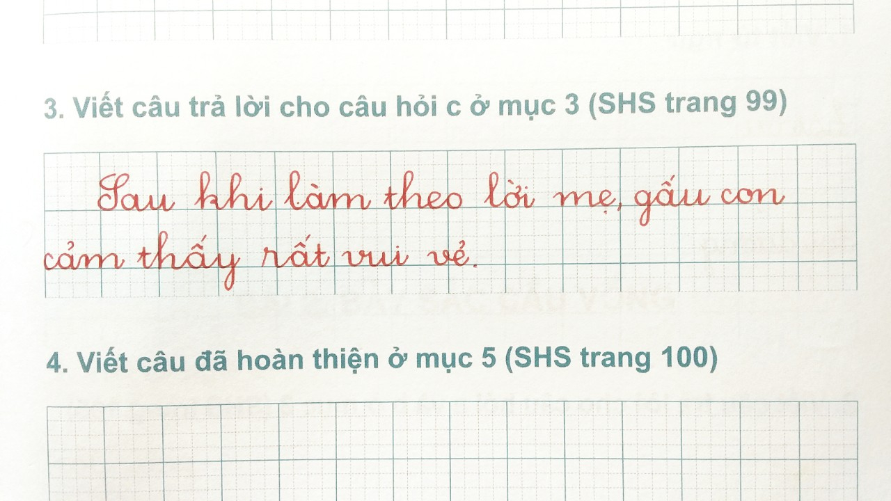

Slide 19
Dặn dò:
Đọc lại bài: Tiếng vọng của núi (trang 98, 99).
Chuẩn bị bài mới (trang 100, 101).

